Slide 1
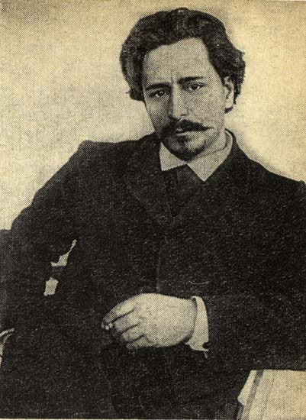
Леонид Николаевич Андреев
Выполнил ученик 7 «Б» класса
Козенков Максим.

Slide 2
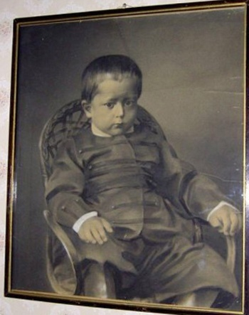
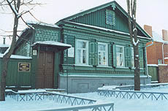
Леонид Николаевич Андреев родился 21 августа 1871 года в Орле.

Slide 3
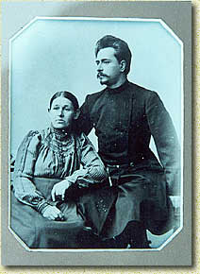
Детство будущий писатель помнил "ясным, беззаботным". В шесть лет научился читать и читал чрезвычайно много, всё, что попадалось под руку.

Slide 4
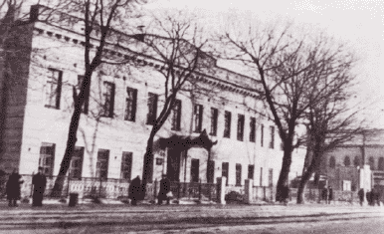
Образование получил в Орловской классической гимназии , а далее поступил на юридический факультет Петербургского университета.

Slide 5
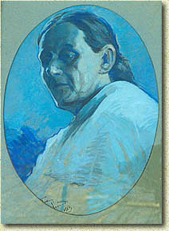
В гимназические годы Андреев о писательстве не помышлял и всерьёз занимался только рисованием.
Написал портрет матери в 1910 г. и подарил брату Павлу.

Slide 6




В 1897 году получил диплом юриста,
но работать стал в газетах: писал
фельетоны, маленькие рассказы.
Талант Андреева даже в самые
ранние годы отмечали и Л.Н. Толстой,
и А.П. Чехов, и М.Горький, и многие другие писатели.

Slide 7
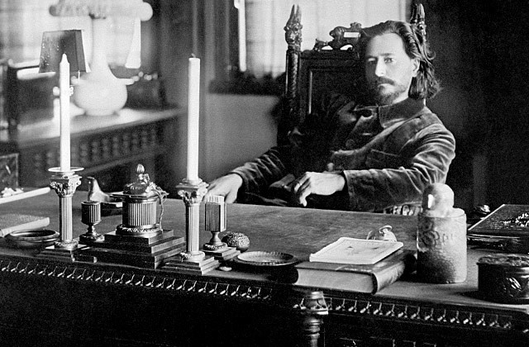
«Писатель любил всё огромное!»

Slide 8
«Такое тяготение к огромному, великолепному, пышному сказывалось у него на каждом шагу…».
«Его дом был всегда многолюден: гости, родные, обширная дворня и дети – множество детей, и своих и чужих, - его темперамент требовал жизни широкой и щедрой».
«Он не просто писал свои вещи, он был охвачен ими как пожаром, не видел ничего, кроме них. Каждая тема становилась у него колоссальной, гораздо больше его самого, и застилала перед ним всю вселенную…» .

